Slide 1



CrossyFrog

Slide 2
L’ÉQUIPE
Louis HUORT | Grégoire DOLIDON | Mathis GUESSARD | Hakim IZM
Chef de projet Développeur principal | Graphiste | Chargé de production | Chargé de production Développeur secondaire

Slide 3
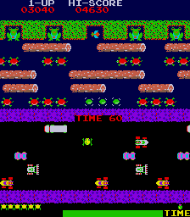
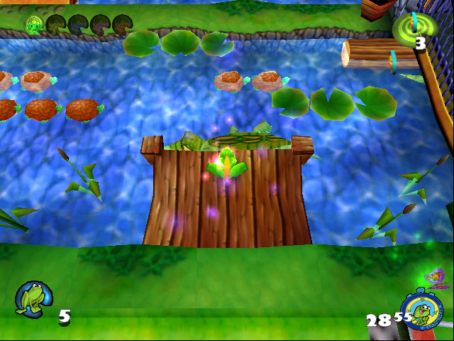
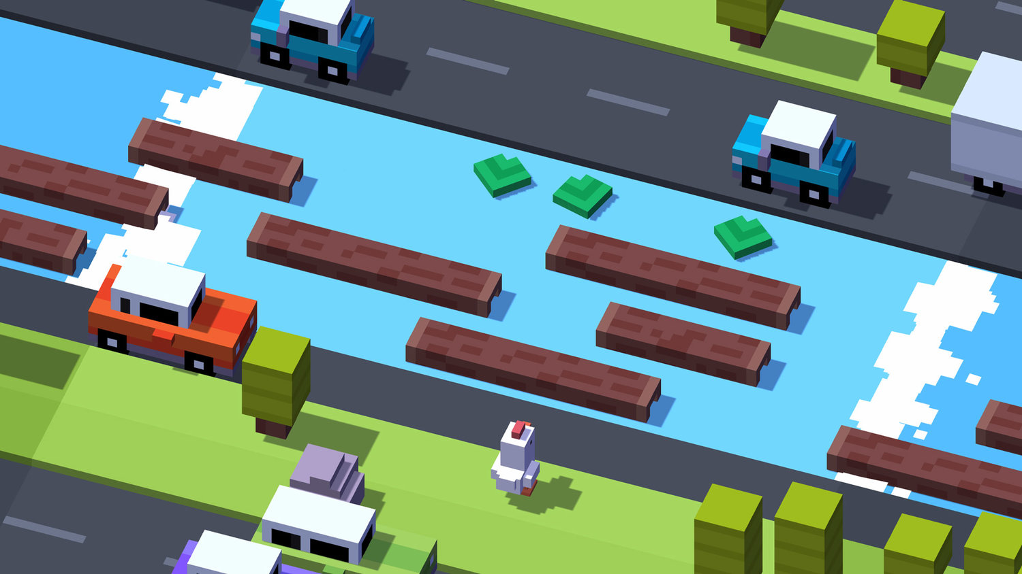
LE JEU
Frogger (1981)
Frogger 2 : Swampy’s Revenge (2000)
Crossy Road (2014)

Slide 4
Qu’avons-nous retenu de cette expérience ?
Gestion de projet
Conception et programmation
Démonstration du jeu

Slide 5
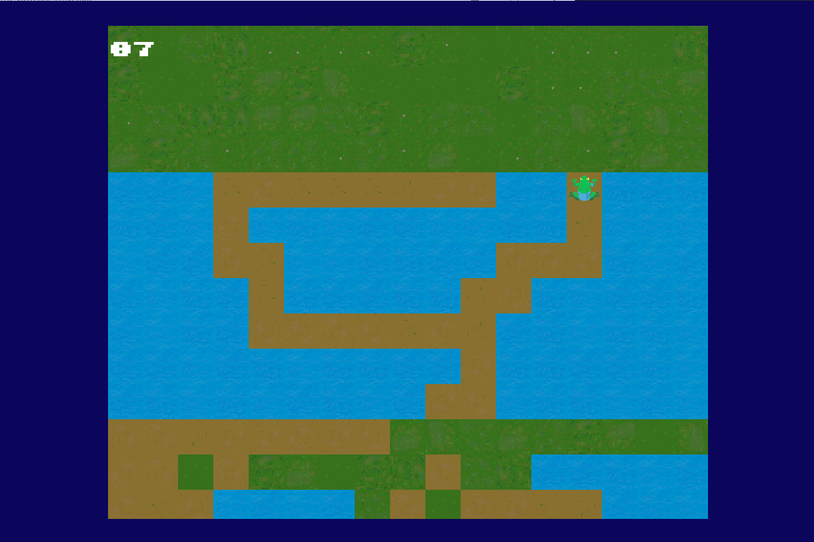
L’origine de l’idée du jeu

Slide 6




Nos outils de production
Figma
Draw.io
Kritta
Qt Creator

Slide 7



Nos outils de partage de fichiers
GitLab
Discord
Onedrive

Slide 8


Nos outils d’organisation
Miro
Gantt Project

Slide 9
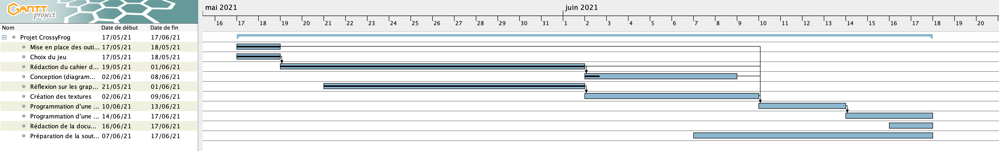
Calendrier prévisionnel

Slide 10
Difficultés rencontrées
-Travail collaboratif sur des fichier similaire remédié par l’ajout de One Drive en cour de route.

Slide 11
Diagrammes de conception : classes
Calendrier prévisionnel

Slide 12
Diagrammes de conception : cas d’utilisation
Calendrier prévisionnel

Slide 13
Diagrammes de conception : séquence
Calendrier prévisionnel

Slide 14
Implémentation des fonctionnalités
Calendrier prévisionnel

Slide 15
Graphismes
Calendrier prévisionnel

Slide 16
Difficultés rencontrées
Calendrier prévisionnel

Slide 17
Démonstration du jeu

Slide 18
Résumé de la gestion de projet

Slide 19
Résumé de la conception et de la programmation

Slide 20
Qu’avons-nous retenu de cette expérience ?

